Slide 1
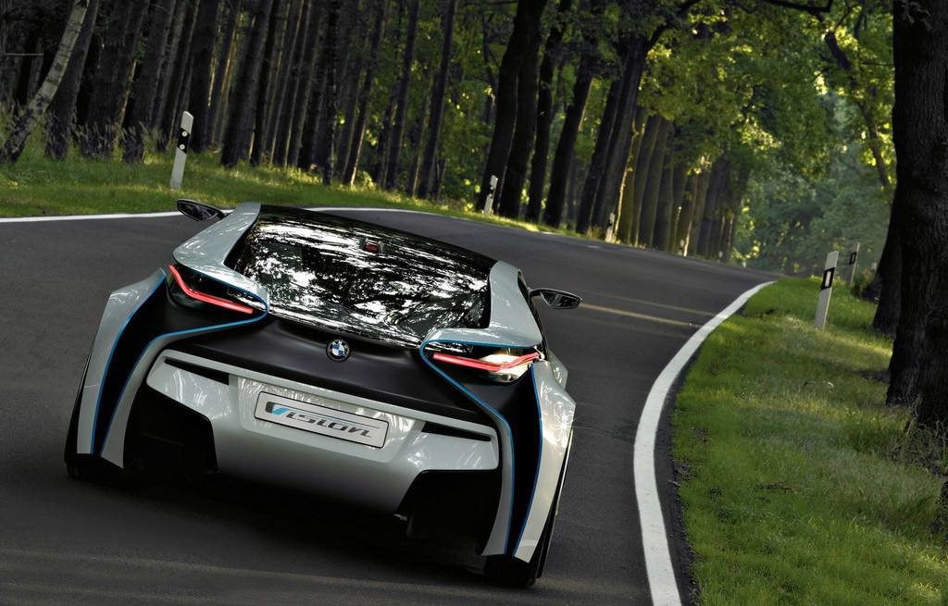
基于句法和语义理解的
细粒度情感倾向分析
信息科学与技术学院
答辩人
陈飞宇
校内导师
王志春
校外导师
车皓阳
Notes:
各位老师好，我的毕业设计论文题目是基于句法和语义理解的细粒度情感倾向分析，我是答辩人陈飞宇，我的校内导师是王志春老师，是车皓阳老师。

Slide 2
1
研究背景
目录
2
研究现状
3
项目内容
4
工作计划
Notes:
下面我将从这四个方面进行我的开题答辩——研究背景、研究现状、项目内容和实施流程。下面开始第一章，研究背景。

Slide 3
第一章 研究背景
背景介绍
情感分析
PART ONE
研究意义
行业现状
Notes:
我将从以下三个方面介绍第一章，首先是背景介绍。

Slide 4
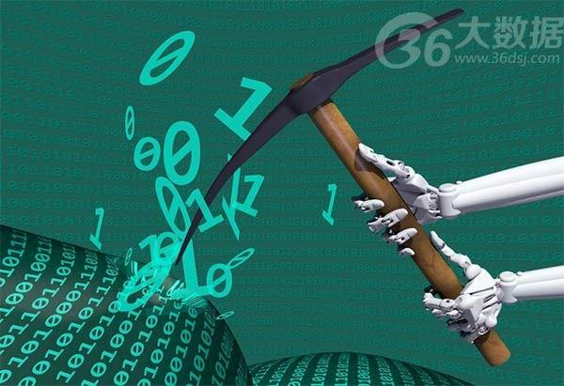
第一章 研究背景
互联网的发展给人们带来巨大的便利，人们在获取信息的同时也在不断分享观点，因此，互联网上产生了历史上从未有过的海量数据。
背景
介绍
Notes:
虽然数据多了，但是由此也产生了一个很严重的问题，我们如何从海量数据中挖掘出我们需要的信息呢？这也就涉及到数据挖掘相关的知识了，本次毕业设计所涉及的就是数据挖掘和自然语言处理交叉的一个方面，即情感倾向分析。

Slide 5

第一章 研究背景
什么是情感倾向分析？
情感
分析
情感倾向分析就是对带有情感色彩的评论信息进行分析、处理、归纳和推理，从而得到情感倾向的过程，按照粒度区分，情感分析可分为aspect级、词语级、短语级、句子级、篇章级等，本次毕业设计面向的就是aspect，即细粒度。

Slide 6
第一章 研究背景
细粒度情感倾向分析的作用
情感
分析
舆情分析
分析微博/新闻的评论
商品/服务消费
分析用户对商品/服务的评价
商品/服务更新
分析用户对商品/服务的评价
Notes:
一般而言，情感倾向分析有以下三个作用：
第一个是舆情分析：比如通过分析微博或新闻等，人们对于某件事的评价，可以得到大致的舆论走向，甚至对于美国大选这样的事件，预测结果；
第二个是分析用户对于商品或服务的等的评价，对于消费者而言，可以充分利用其它人的评论，防止上当受骗
对于厂家而言呢,可以根据消费者对的反馈来进一步完善产品或服务
而我要做的呢，就是汽车领域内的情感倾向评价，用来分析用户对某种车各个方面的态度。

Slide 7
第一章 背景介绍
汽车领域细粒度情感分析的作用
研究
意义
帮助消费者参考车辆各方面信息
帮助制造商改进车辆性能
帮助经销商分析市场现状和发展趋势
Notes:
在汽车领域，情感分析的意义跟前面大同小异，主要作用也有三个：
其一是帮助消费者参考车辆各方面的真实信息
其二是帮助经销商分析市场现状和发展趋势，同时在销售的时候趋利避害
其三就是帮助汽车制造商改善车辆的各方面性能

Slide 8
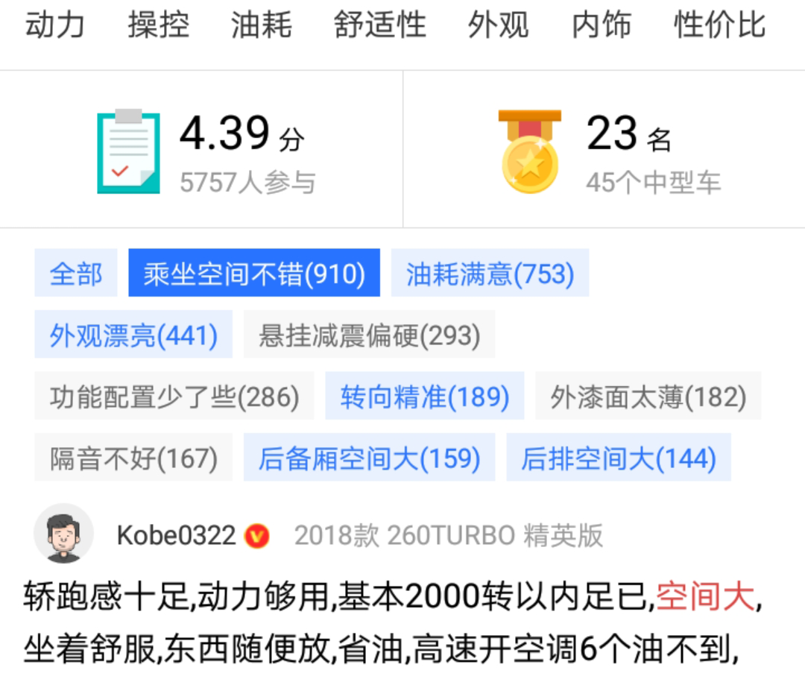
第一章 背景介绍
现在基本上所有汽车网站情感分析都是下面这样，粒度还是不够细致。
行业
现状

Slide 9
第二章 研究现状
评价对象抽取
情感倾向分析
PART TWO
研究动态趋势
汽车领域情感分析
Notes:
下面是第二部分，研究现状，我将从以下四个方面进行分析，对于情感分析而言，有两个步骤：
其一是评价对象抽取，其二是情感倾向分析
下面先看一下评价对象抽取的研究现状。

Slide 10
第二章 研究现状
“
1
评价对象抽取
基于规则的方法
评价对象抽取指的是从评论中提取出核心评论对象，即要评价的是主体的哪些部分。
2
基于机器学习的方法
“
3
基于深度学习的方法
Notes:
所谓的评价兑现抽取就是指的是从评论中提取出核心评论对象，即要评价的是主体的哪些部分。
一般而言有三种方式：基于规则的方法，基于机器学习的方法和基于深度学习的方法，下面先来看基于规则的方法。

Slide 11
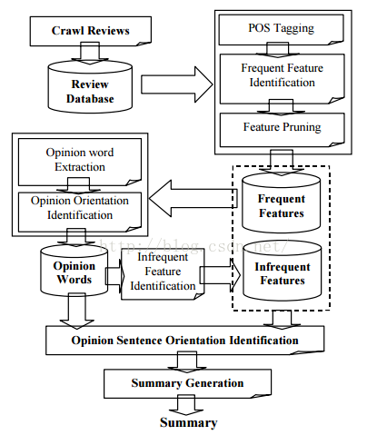
第二章 研究现状
基于规则的方法
Hu 和 Liu最早提出名词挖掘技术，认为高频词更有可能是评价对象。
评价
对象
抽取
Notes:
基于规则的方法： 根据语言学知识及相应的领域知识制定规则模板 , 与规则模板匹配的视为评价对象。
主要步骤先经过分词和词性标注，然后通过经典的Apriori（先验）算法来获得对应评论文本中的频繁集（支持度和置信度超过某阈值的项集）视为所要抽取的对象。还有人通过计算互信息的方式对名词进一步筛选，这些都属于基于规则的方法。
可以看出，基于规则的方式基本都是在给定的语料上面做文章，结果的好坏受限于规则的选取。
基于规则的方法主要是利用语言学和领域规则指定模板，与模板匹配的即为评价对象。

Slide 12
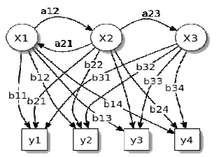
第二章 研究现状
基于机器学习的方法
Wong 和 Lam利用HMM来识别出网页中的所涉及的商品属性。
评价
对象
抽取
Notes:
基于机器学习的方式一般指的是监督学习，至于无监督学习的方式一般归类于上一类中。
HMM模型中所作的假设决定了它的缺点，解决不了长距离依赖问题，但是crf是没有这种假设，因此一般效果更好。
由于机器学习的方式参考了给出的语料之外的内容，因此效果一般比基于规则的方式要好， 但是基于机器学习的方式需要大量的人工语料训练模型，这也是该方法的一个难以解决的问题。
Eg1:Jin 和 Ho提出了词汇化的隐马尔科夫模型,该模型在 HMM 的前提下整合单词 及其词性，使用 Viterbi 算法抽取出评价对象
Eg3:郑敏洁等人提出的基于层叠条件随机场评价对象抽取方法。

Slide 13
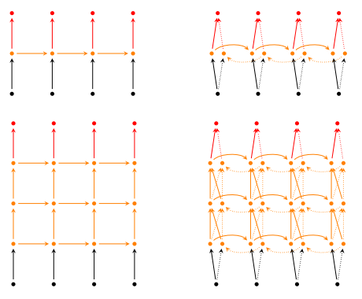
第二章 研究现状
基于深度学习的方法
Irsoy和Cardie首先提出利用循环神经网络模型来抽取评价对象。
评价
对象
抽取
Notes:
他们分别训练了单隐含层的循环神经网络、多隐含层的深度循环神经网络和双向深度循环神经网络等。实验利用 Yang 和 Cardie的CRF模型作为基线系统，输入则利用 Mikolov提出的词的分布式表达，结果证明 RNN 能显著提高评价对象抽取的准确率， 其中双向深度循环神经网络实验效果最佳。
Eg: 针对RNN 存在的梯度爆炸问题，Liu 等人提出了含有特殊构造即门结构的 RNN 模型，包括长短期记忆网络 模型和门循环网络模型

Slide 14
第二章 研究现状
“
情感倾向分析
1
基于机器学习的方法
对提取的对象进行情感倾向分析，即对评价对象的态度是积极还是消极。
“
2
基于深度学习的方法

Slide 15
第二章 研究现状
基于机器学习的方法
将评价极性判别看作简单的分类问题，通过传统的机器学习方法进行训练。
情感
倾向
分析
Svetlana Kiritchenko 等创建了适合于其任务领域的情感词典并提取情感词典特征、评价对象的上下文特征、句法分析树特征等利用SVM作为分类器进行实验。
Notes:
第一个是，，，，，这是最普遍的方式
第二种是去年的文章，作者建立了一个双层CRF模型，对象提取和情感识别同时进行。这个后面还有多次提及。

Slide 16
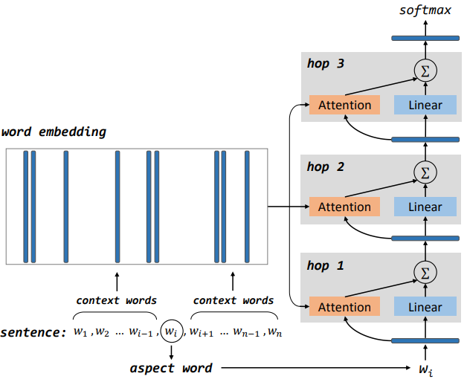
第二章 研究现状
基于深度学习的方法
Duyu Tang等使用了一种深度记忆网络（ Deep memory network ）模型。
情感
倾向
分析
Notes:
Duyu Tang 等提出了一种深度记忆网络模型，该模型包含一个 Memory，我理解的就是一个内存槽，用来存储上下文的语义信息从而解决长期大量的记忆问题（本文中是词向量，我认为也可以是其他词特征），还有多个 Computational layer，Computational layer 包括一个 Attention layer 和一个 Linear layer，他们的输入是评价对象词向量，输出两个模型的加和，然后输入到下一层，，最后一层的输出把句子中所有词的运算结果送入 Softmax 中进行分类。
基本原理是利用内存槽记忆上下文信息，利用Attention机制和线性层训练模型，最后在sofimax中分类。

Slide 17
第二章 研究现状
评价对象和情感词联合分析
研究 动态
趋势
基于领域知识的情感分析
基于神经网络的情感分析
Notes:
1，本来是两个相互独立的过程，现在可以同时抽取，可以有效地保持两者在句子中的关系
2，固定领域内研究，不求普适性
3，神经网络。。。。

Slide 18
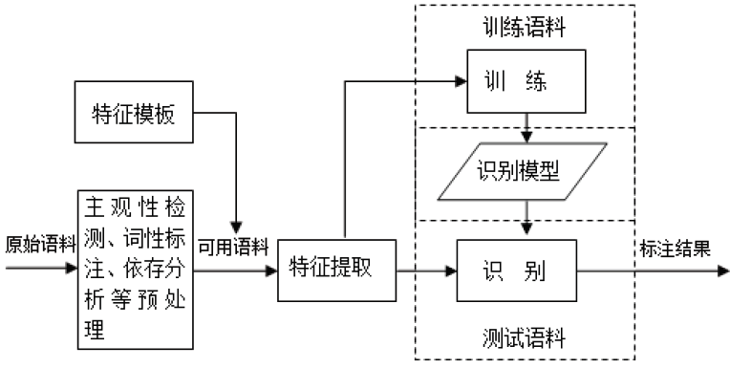
第二章 研究现状
杨森等人《基于领域知识的评价对象抽取研究》
汽车领域情感分析
Notes:
将本来独立的对象抽取和情感评价联系起来

Slide 19
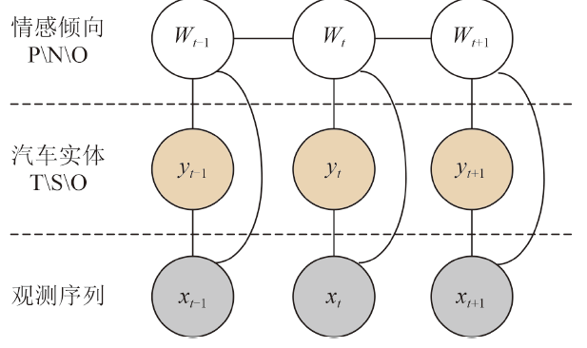
第二章 研究现状
陈炳丰等《面向汽车评论的细粒度情感分析方法研究》
汽车领域情感分析
Notes:
将本来独立的对象抽取和情感评价联系起来

Slide 20
第三章 研究内容
研究特色
预期成果
PART THREE
关键问题
其他内容

Slide 21
第三章 研究内容
基于汽车领域的情感分析
研究
特色
基于神经网络的情感分析
迁移学习的应用
Notes:
1，全部都是汽车领域的语料，不求普适性，只求在在汽车领域的效果
2，近些年深度学习比较热门，我看的论文中有用到餐馆评价的，也有社交平台的，在汽车领域还没有，拟应用神经网络
3，迁移学习一会会提到

Slide 22
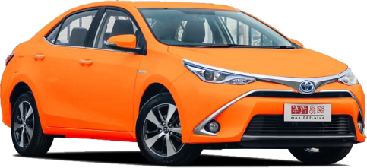
第三章 研究内容
雷凌双擎内饰很漂亮，油耗较低，但是电池寿命较短。
预期
成果
粗粒度
雷凌双擎: 正向
细粒度
雷凌双擎：
内饰：负向
油耗：正向
电池寿命：负向
Notes:
这只是一个最基本的结果，会有其他各种展现形式。

Slide 23
第三章 研究内容
关键问题
标注语料
评价对象与情感词关联
情感分析
领域特征
情感分析的语料
存句法分析语料
评价对象的语料
依存句法分析
和规则等
拟用迁移学习的方式提取特征
构建领域知识库并引入领域特征，比如类似杨森等人构建的领域知识库四元组。
Notes:
1，可能会用到BIO、sub-sentence等方式，还会用到迁移学习，充分利用其他领域已经标注的预料

Slide 24
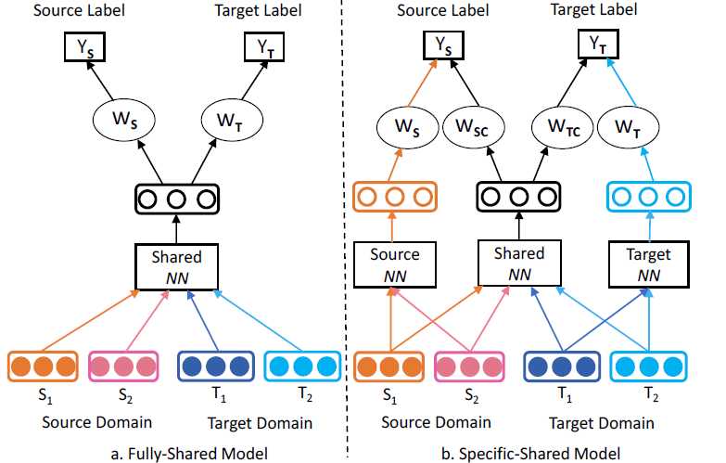
第三章 研究内容
关键问题
迁移学习在细粒度情感分析方面应用非常少，而且用到的基本都是两个领域共享特征全连接的方式，本文拟用有图这种迁移方式，既考虑两个领域的，即迁移共享特征又不丢掉原有特征。
Notes:
1，在细粒度情感分析方面应用非常少，我打算应用到训练数据标注和特征提取两部分，可能还有其他地方用得到。

Slide 25
第三章 研究内容
预处理
未登录
词扩展
同对象分
句描述
其他内容
词性标注
词向量
优化
Notes:
在汽车领域内，对于评价对象的提取目前还多使用有监督的机器学习的方法，其缺点是需要大量的人工标注，费时费力。

Slide 26
第四章 实施流程
基于CRF
评价对象提取
深度学习（RNN、LSTM等）
界面系统展示
获取语料
语料预处理
词性标注
机器学习分类器
情感倾向分析
情感词典
循环神经网络

Slide 27
第四章 工作计划
时间 | 工作安排
2018.9.1– 2012.10.1 | 评论语料、情感词典和评价对象实体字典收集以及数据清洗
2018.10.2– 2018.11.1 | 清洗收集到的数据
2018.11.2– 2019.1.1 | 构建情感分析、依存句法分析、评价对象语料
2019. 1.2– 2019.2.1 | 特征提取
2019. 2.1– 2019.4.1 | 评价对象模型的构建、测试和特征选择
2019.4.2 – 2019.6.1 | 情感分析模型的构建、测试和特征提取
2019.6.2 – 2019.7.1 | 准备中期答辩论文和ppt
2019.7.2 – 2019.9.1 | 开发界面系统
2019.9.2 – 2020.6.1 | 准备最终答辩ppt和毕业论文

Slide 28
参考文献
[1] Hu M, Liu B. Mining and summarizing customer reviews[C]//Proceedings of the tenth ACM SIGKDD international conference on Knowledge discovery and data mining. ACM, 2004: 168-177
[2] Wong T L, Lam W. Hot Item Mining and Summarization from Multiple Auction Web Sites[C]// IEEE International Conference on Data Mining. IEEE Computer Society, 2005:797-800.
[3] Irsoy O, Cardie C. Opinion Mining with Deep Recurrent Neural Networks[C]//EMNLP. 2014: 720-728.
[4] Wagner J, Arora P, Cortes S, et al. Dcu: Aspect -based polarity classification for semeval task 4[J]. 2014.
[5] 陈炳丰,郝志峰,蔡瑞初,温雯,王丽娟,黄浩,蔡晓凤.面向汽车评论的细粒度情感分析方法研究[J].广东工业大学学报2017,34(03):8-14.
[6] 杨森. 基于领域知识的评价对象抽取研究[D].北京理工大学,2015.
[7] Popescu A M, Etzioni O. Extracting product features and opinions from reviews[M]//Natural language processing and text mining. Springer London, 2007: 9-28.
[8] Soni S, Sharaff A. Sentiment Analysis of Customer Reviews based on Hidden Markov Model[C]// International Conf erence on Advanced Research in Computer Science Engineering & Technology. ACM, 2015:12 .
[9] 张婷婷. 面向餐馆评论的情感分析关键技术研究[D].哈尔滨工业大学,2017.

Slide 29
Thanks

